Slide 1
除数是整数的小数除法（2）
R·五年级上册

Slide 2

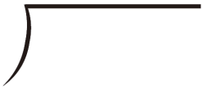

一、复习导入
列竖式计算下面各题
1.4
1.4
9.8÷7＝ 16.8÷12＝
1. 4
1. 4
7
9. 8
12
16. 8
7
12
2 8
4 8
2 8
4 8
0
0
商的小数点要和（ ）的小数点对齐。
被除数

Slide 3



二、探究新知
3 ÷ 4 ＝
4
3
3÷4 不够商 1，怎么办呢？
先商 0，再点小数点继续除。

Slide 4
二、探究新知
3÷4＝
0.75
为什么要商0呢？
0.
7
5
不够商1，商0。
4
. 0
添上 0，表示30个0.1
3
2 8
2
0
添 0 继续除，表示20个0.01
2 0
0

Slide 5

二、探究新知
0.75
3÷4＝
为什么要商0呢？
0.
7
5
不够商1，商0。
4
. 0
验算：
3
2 8
0. 7 5
×
4
2
0
2 0
3. 0 0
怎样验算呢？自己试一试！
0
易错点：除到被除数的哪一位不够除时，一定要在商的那一位上商0占位。

Slide 6

计算下面各题。[教材P25 做一做 第1题]
0.75
12÷16＝ 2÷25=
0.08
.
0
.
0
0
7
8
5
.
16
2
1 2
25
0
0
.
0
0
1 1 2
2 0 0
8
0
0
8
0
0

Slide 7
计算下面各题。[教材P25 做一做 第1题]
0.045
0.013
1.26÷28= 0.416÷32＝
.
.
0
0
4
5
0
0
1
3
28
.
32
1
2
0 .
4 1 6
6
1 1 2
3 2
4
0
6
1
9
1 4 0
9 6
0
0

Slide 8
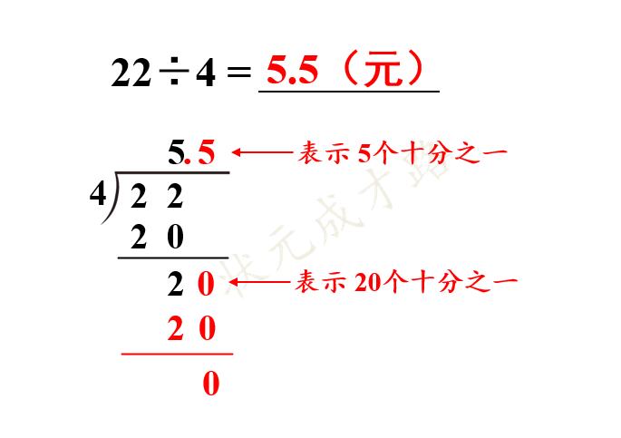
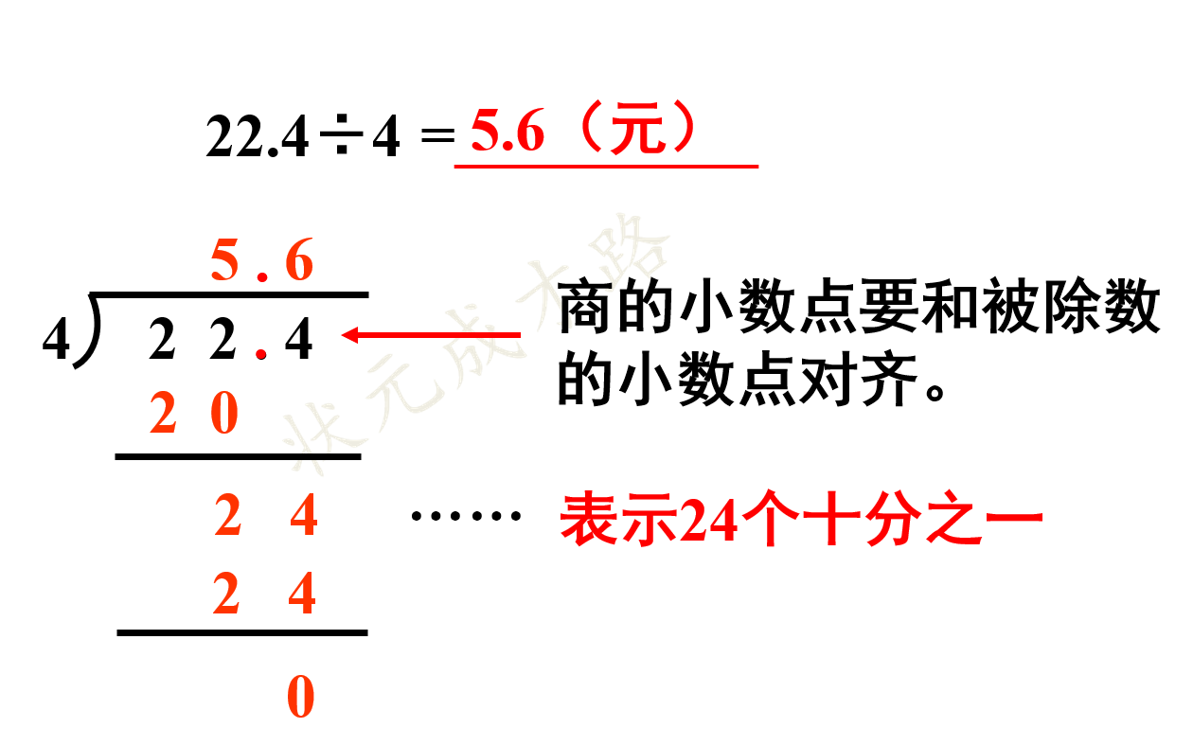
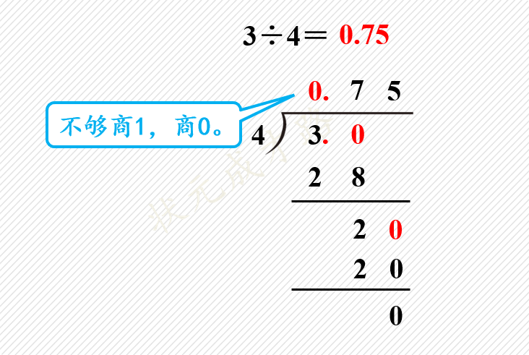

归纳计算方法
除数是整数的小数除法计算方法：
①在计算时要按照整数除法的计算方法去除；
②商的小数点一定要和被除数的小数点对齐；
③如果除到被除数的末尾仍有余数，就在被除数的末尾添0再继续除；
④整数部分不够除，在个位商0，点上小数点继续往下除。

Slide 9
三、巩固提高
1. 计算下面各题。[教材P25 做一做 第1题]
1.36
0.09
6.8÷5＝ 0.54÷6=
.
1
3
6
0
0
.
9
5
.
6
8
5
6
.
0
4
5
5 4
1
8
1
5
0
3
0
3
0
0

Slide 10
三、巩固提高
1. 计算下面各题。[教材P25 做一做 第1题]
0.45
6.3÷14 ＝ 3.45÷15 =
0.23
.
0
2
0
4
3
.
5
.
3
15
4
6
5
14
.
3
5 6
3 0
7
0
5
4
7
0
4 5
0
0

Slide 11
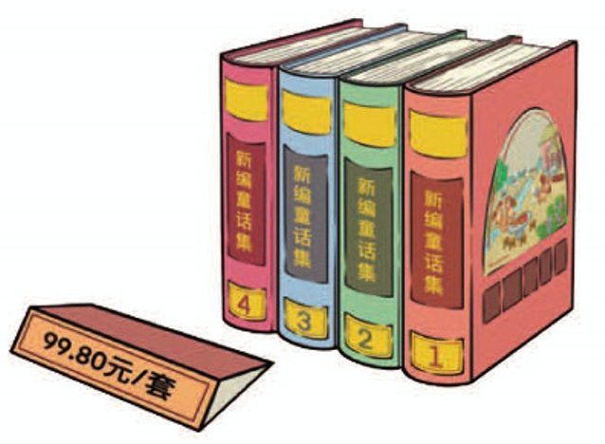
2.《新编童话集》一套共4本，总价99.8元。平均每本多少钱？
[教材P26 做一做 第2题]
99.8÷4=
24.95（元）
2
4
9
.
5
4
9 9 . 8
8
1
9
1 6
3
8
3 6
2 0
答：平均每本 24.95 元。
2 0
0

Slide 12
3.计算下面各题。 [教材P28 练习五 第1题]
43.5÷29=
1.5
6.6÷4 =
1.65
18.9÷27=
0.7
1.35÷15=
0.09
1
.
5
1
6 5
.
0
0
.
0 9
.
7
29
4 3. 5
4
6. 6
27
1 8. 9
15
1. 3
5
2 9
4
1 8 9
1 3 5
1
0
0
4
5
2
6
1 4 5
2 4
0
2
0
2
0
0

Slide 13
3.计算下面各题。 [教材P28 练习五 第1题]
28.6÷11=
2.6
37.5÷6=
6.25
20.4÷24=
0.85
3.64÷52=
0.07
6
.
2
5
0
.
8
2
5
.
6
0
.
0 7
11
2 8. 6
6
3 7. 5
24
2 0. 4
52
3. 6
4
2 2
3 6
1 9 2
3 6 4
1
0
6
5
6
1
2
0
6 6
1 2
1 2 0
3
0
0
0
3 0
0

Slide 14



四、课堂小结
“除数是整数的小数除法”，在计算时要注意什么?

Slide 15
五、提升训练
一、计算下面各题。（带*的要验算） [选自《创优作业100分》]
25.2÷18 =
1.4
*15.6÷40=
0.39
1
4
.
0
3
.
9
18
2 5. 2
40
1 5. 6
1 8
1 2 0
验算：
0. 3 9
7
2
3
6
0
×
4 0
7 2
3 6 0
1 5.6 0
0
0

Slide 16
80÷25=
3.2
*0.828÷36=
0.023
3
2
0
0
2
3
.
.
25
8 0
36
0. 8 2 8
验算：
7 5
7 2
0. 0 2 3
5
×
3 6
0
1 0
8
5 0
1 0 8
1 3 8
0
6 9
0
0. 8 2 8

Slide 17
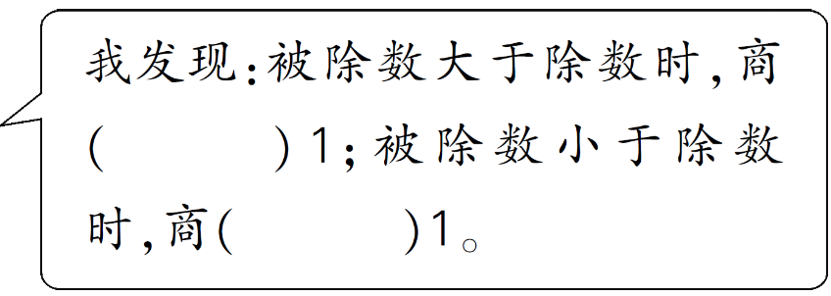
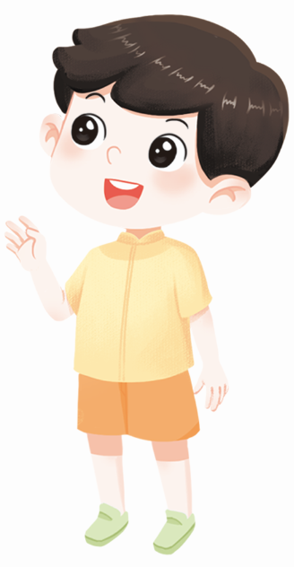
二、 在 里填上“＞”“＜”或“＝”。
[选自《创优作业100分》]
＜
＞
32.93÷37 1
58.8÷50 1
＞
>
310.2÷22 1
3.09÷3 1
＜
＞
13.8÷15 1
59.8÷13 1
＞
11.8÷10 1
5.8÷6 1
＜
大于
小于

Slide 18
三、一块长方形菜地的面积是78m²,它的长是15m。现要在它的四周围上竹篱笆，竹篱笆长多少米？[选自《创优作业100分》]
78÷15=5.2（m）
（15+5.2）×2=40.4（m）
答：竹篱笆长40.4米。

Slide 19
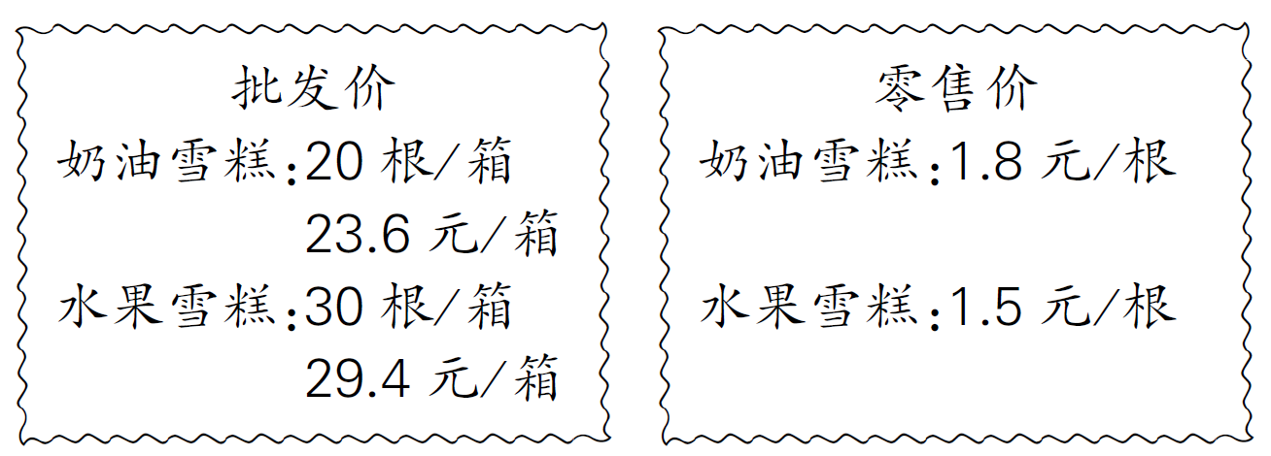
四、王奶奶从冷食批发部买回两箱雪糕。[选自《创优作业100分》]
1.按批发价，每根奶油雪糕多少钱？每根水果雪糕多少钱？
23.6÷20=1.18（元）
29.4÷30=0.98（元）
答：每根奶油雪糕1.18元，每根水果雪糕0.98元。

Slide 20
四、王奶奶从冷食批发部买回两箱雪糕。[选自《创优作业100分》]
2.按零售价卖完这两箱雪糕，王奶奶一共赚了多少钱？
（1.8-1.18）×20+（1.5-0.98）×30=28（元）
答：王奶奶一共赚了28元。

